Slide 1
Рекуррентные нейронные сети
Анализ больших данных и машинное обучение

Slide 2
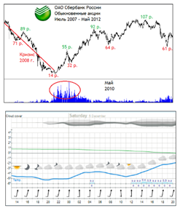
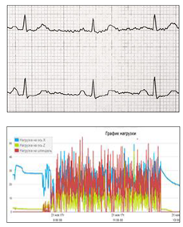
Последовательности связанных переменных
Текст: последовательность слов (символов)
Аудио: последовательность звуков
Видео: последовательность изображений
Временные ряды: медицина, финансы, производство, …

Slide 3
Пример: моделирование языка
Применение:
Чат-боты
Машинный перевод
Распознавание речи
Анализ текстов
Задача создания языковой модели: по предыдущим словам предсказать следующее слово (лежит в основе алгоритмов разговорных чат-ботов)
буквы
содержат
предложения
составляют
Слова
человек
произносит
актер

Slide 4
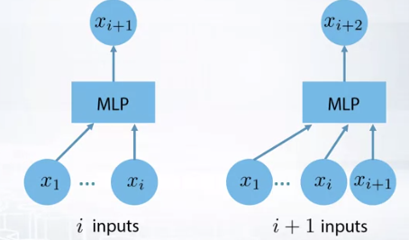
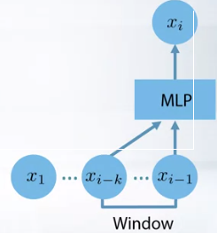
Моделирование языка с помощью MLP
Проблема 1: полносвязная нейросеть имеет определенное значение нейронов на входном слое и
не может работать с цепочками данных разной длины.
Проблема 2: полносвязная нейросеть содержит большое количество параметров для обучения.
Проблема 1: переменная длина входного вектора
Проблема 2: много параметров

Slide 5
Рекуррентные сети (RNN, Recurrent Neural Network)
Рекуррентная нейросеть решает эти проблемы.
Одна ячейка содержит MLP для обработки одного сэмпла данных, при этом
есть возможность получить информацию от предыдущих ячеек (память).
x₁
x₂
x_{i-1}
x_{i}
Старт
MLP
MLP
MLP
MLP
x₀
x₁
x_{i-2}
x_{i-1}

Slide 6
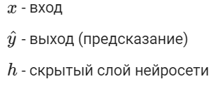
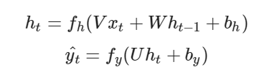
Архитектура RNN
y_{t-2}
y_{t-1}
y_{t}
U
U
U
h_{t-2}
W
h_{t-1}
W
h_{t}
W
V
V
V
x_{t-2}
x_{t-1}
x_{t}

Slide 7
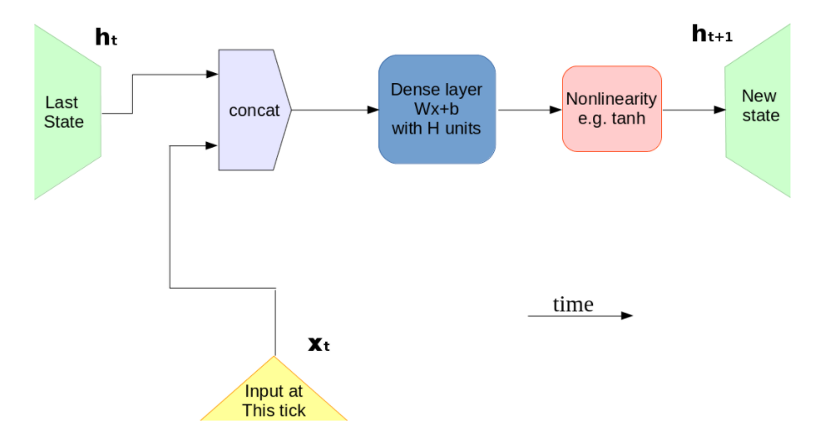
Ячейка RNN

Slide 8
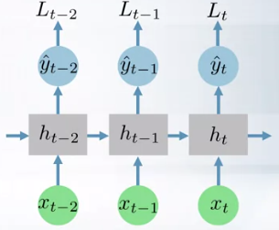
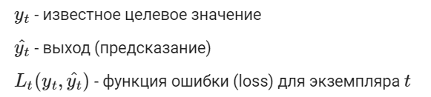


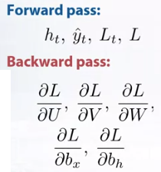

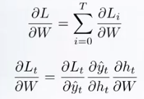

Как обучается RNN (backpropagation through the time, BPTT)

Slide 9
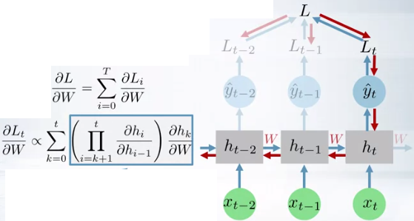
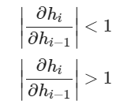
Проблема роста (explosion) и исчезновения (vanishing) градиента

Slide 10
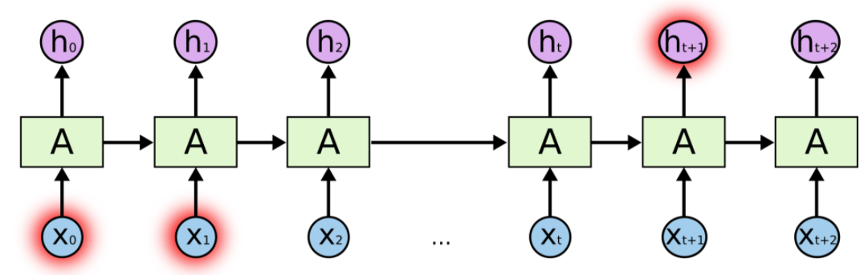
Пример
Если текущий сэмпл находится далеко от тех, что необходимо помнить, то модель может
это не учесть при работе.
Когда-то я несколько месяцев жил в Словении. Это очень интересная страна, богатая природными
достопримечательностями, традициями, в которой живут доброжелательные люди. Мне пришлось
выучить местный язык и я до сих пор умею говорить по (словенски).

Slide 11
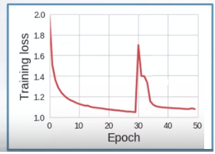
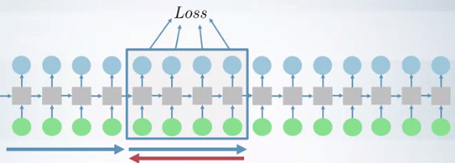
Борьба с ростом градиента
Установить порог
Делить архитектуру на части (chank)

Slide 12
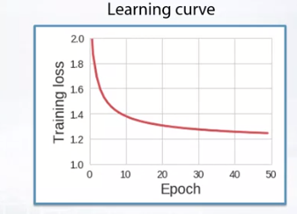
Борьба с исчезновением градиента
Сложно детектировать
Методы
ReLU
Правильная инициализация весов W
Skip connections
LSTM, GRU

Slide 13
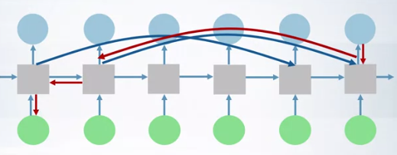
Skip connections

Slide 14
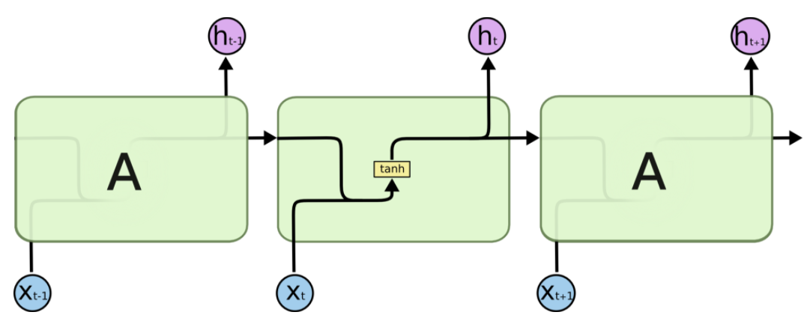
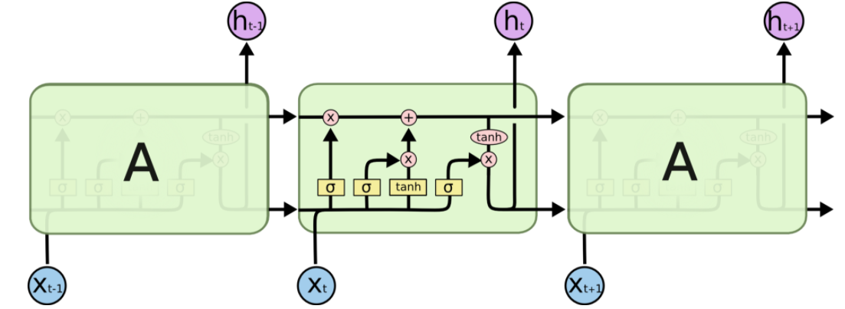
LSTM
Обычный RNN
LSTM

Slide 15
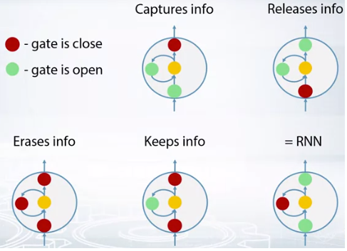
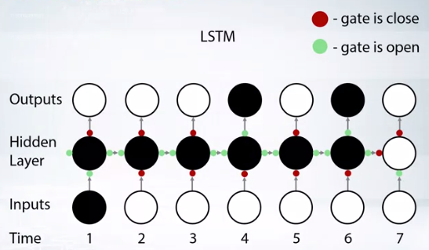
Состояние шлюзов LSTM

Slide 16
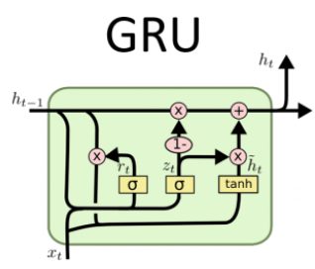
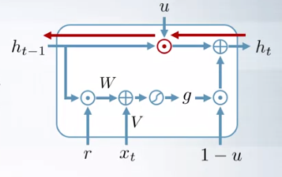
GRU, Gated Recovery Unit

Slide 17
Bidirectional RNN

Slide 18
Peephole LSTM

Slide 19
Stateful RNN

Slide 20
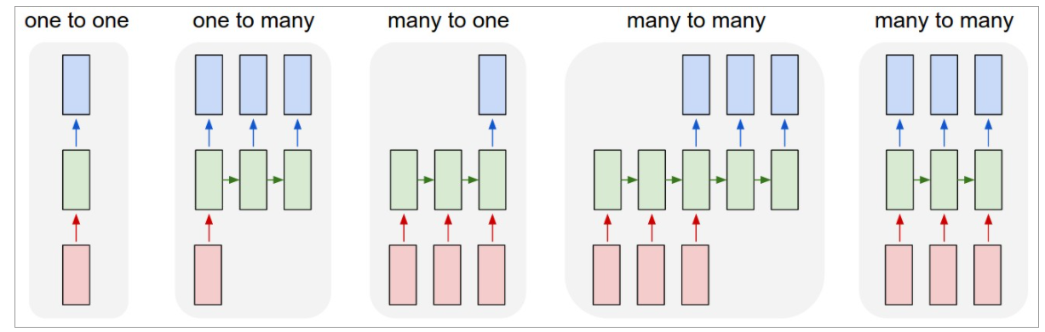
Архитектуры рекуррентных сетей

Slide 21
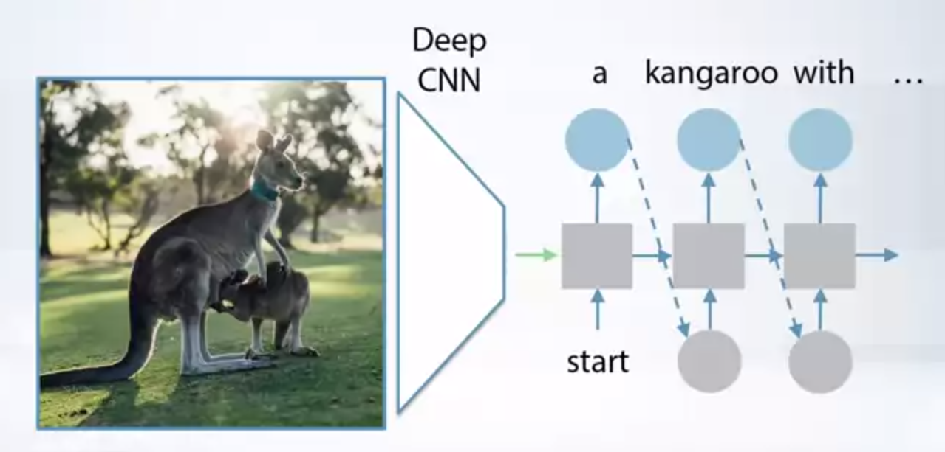
Комплексные архитектуры
Аннотирование изображения

Slide 22
Практический пример: реализация в TF2.0

Slide 23
Слой RepeatVector

Slide 24
Слой TimeDistributed

Slide 25
Пример: обнаружение паттернов

Slide 26
Пример: обнаружение аномалий
Definition 1 (Hawkins’ Definition of Outlier, 1980) “An outlier is an observation that differs so much from other observations as to arouse suspicion that it was generated by a different mechanism.”

Slide 27
Что еще почитать
Andrej Karpathy blog. The Unreasonable Effectiveness of Recurrent Neural Networks. http://karpathy.github.io/2015/05/21/rnn-effectiveness/
LSTM – сети долгой краткосрочной памяти https://habr.com/ru/company/wunderfund/blog/331310/
Рекуррентные сети с Keras https://habr.com/ru/post/487808/
https://arxiv.org/abs/1412.3555

Slide 28

Спасибо за внимание
Дорогие друзья, если Вам интересна тема
машинного обучения, присоединяйтесь к командам
Исследовательского центра UDV Group или
УрФУ, в которых я занимаюсь вопросами применения ML
для различных производственных задач, в том числе для
Информационной безопасности.
С уважением,
Чернышов Юрий
ychernyshov@udv.group
@yuchernyshov

